Slide 1

Mth-Projesi Dokümantasyonu
ERZURUM TEKNİK ÜNİVERSİTESİ
BİLGİSAYAR MÜHENDİSLİĞİ
AD : Abdullah SAİD SÖNMEZ
ÖĞRENCİ NUMARASI : 230303054
İletişim;
TLF:05418493250
E-POSTA: Abdullah.said.sonmez97@erzurum.edu.tr

Slide 2
LUTFEN OKUYUNUZ!! PROJEDE ISTENEN REPO LİNKİ VE EKRAN GORUNTULERI SLAYTIN SONUNA DOGRU MEVCUTTUR.

Slide 3
1)Amaç
Bu projenin amacı; modern yazılım geliştirme süreçlerinde kullanılan
CI/CD yaklaşımını uçtan uca uygulamaktır. Proje kapsamında bir uygulamanın kaynak kodundan başlayarak Docker imajı oluşturulması, bu imajın Docker Hub’a gönderilmesi ve Kubernetes ortamında otomatik olarak yayınlanması hedeflenmiştir.

Slide 4


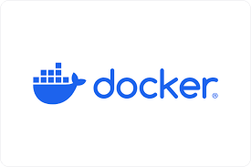
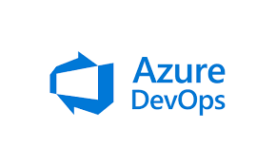

2) Kullanılan Teknolojiler ve Araçlar
Azure DevOps
Docker
Kubernetes
Docker Hub
Visual Studio Code
Git
Docker Desktop

Slide 5

3)Projenin Genel Adımları
Kodlar Visual Studio Code yükle
Git ile Azure DevOps reposuna gönderilir
Main branch’e merge işlemi pipeline’ı tetikler.(Derste boyle yapmamızı istediniz )
Pipeline, Self-Hosted Agent üzerinde çalışır
Docker image build et
Docker Hub’a push et
Kubernetes’e deployment ve service uygula
Uygulama cluster üzerinde çalışır hale getir

Slide 6
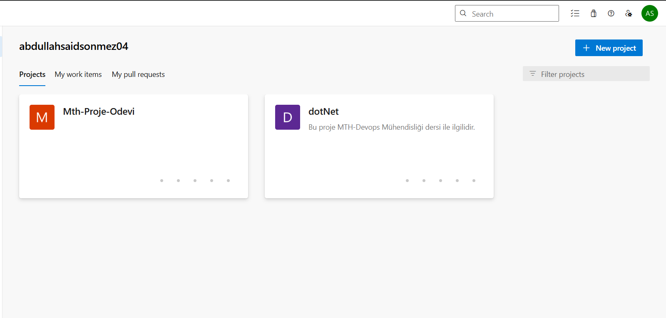
4)AzureDevops’da Projeyi Oluşturma
Bu projede Azure DevOps kullanılmasının temel amacı; yazılım geliştirme, entegrasyon ve dağıtım süreçlerini merkezi, otomatik ve izlenebilir bir yapı altında toplamaktır. Azure DevOps, kaynak kod yönetimi, sürekli entegrasyon ve sürekli dağıtım süreçlerinin tek bir platform üzerinden yönetilmesini sağlamaktadır.
New Project butonu ile başka bir proje daha oluşturabiliriz . Örneğin bir taksi çağırma uygulaması olsun. İlk önce web sitesi olarak bu projeyi yapmış olalım. Daha sonra istek olarak mobil app şeklinde bir istek olursa yine aynı proje içinde gerekli sistem kurulur. Projeler arası karışıklık önlenir.

Slide 7
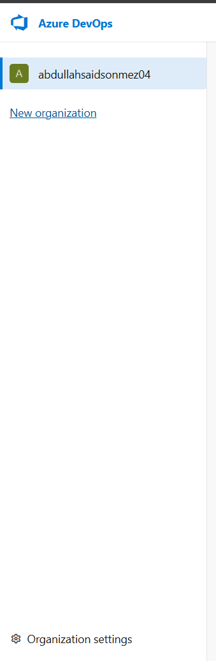
5)Agent Kurulumu
Agent, pipeline adımlarını çalıştıran yürütme ortamıdır. Bu projede Self-Hosted Agent kullanılarak pipeline işlemlerinin geliştiricinin kendi bilgisayarı üzerinde çalışması sağlanmaktır.
Azure DevOps hesabına giriş yapılır ve ilgili proje açılır.
Organization Settings → Agent Pools menüsüne girilir.

Slide 8
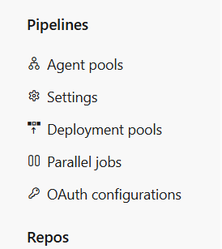
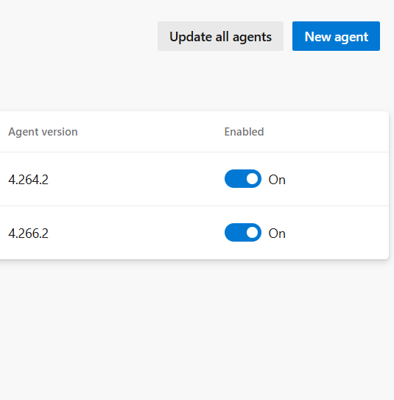
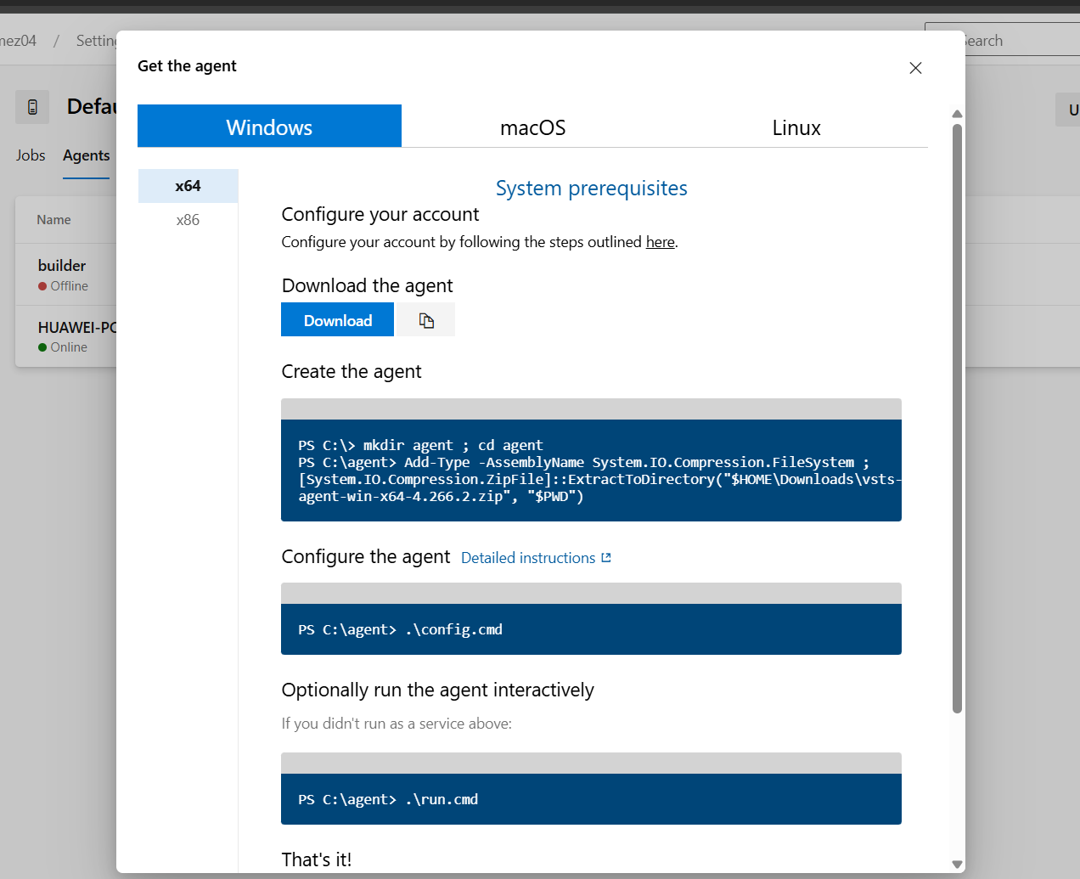
Seçilen Agent Pool içinde New agent seçeneğine tıklanır.
Agent’ın çalışacağı işletim sistemi göre (Benim bilgisayarım Windows olduğu için Windows seçtim)seçilir.
Azure DevOps tarafından sağlanan agent paketi indirilir.
Agent dosyaları yerel bilgisayarda uygun bir dizine çıkarılır.

Slide 9
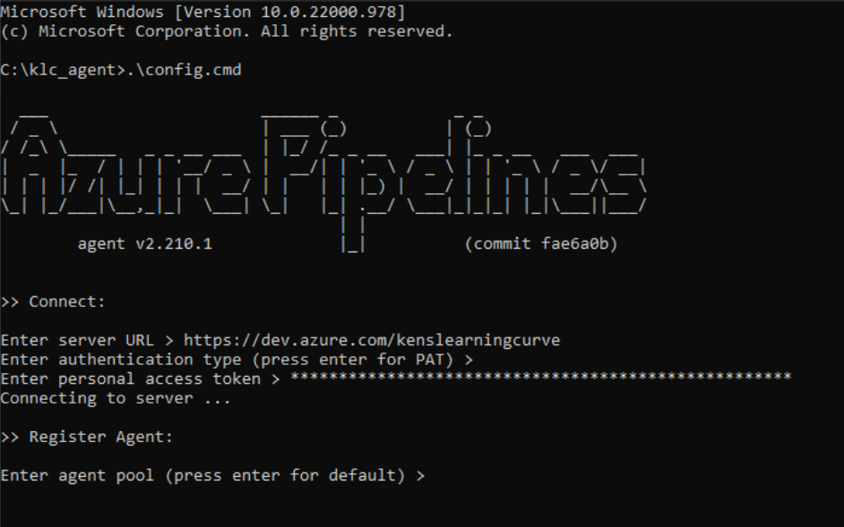
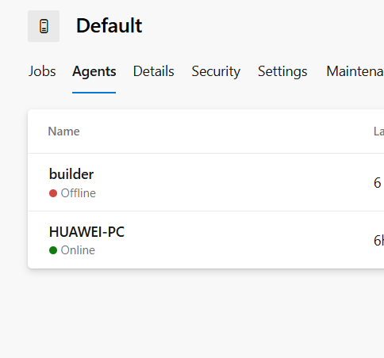
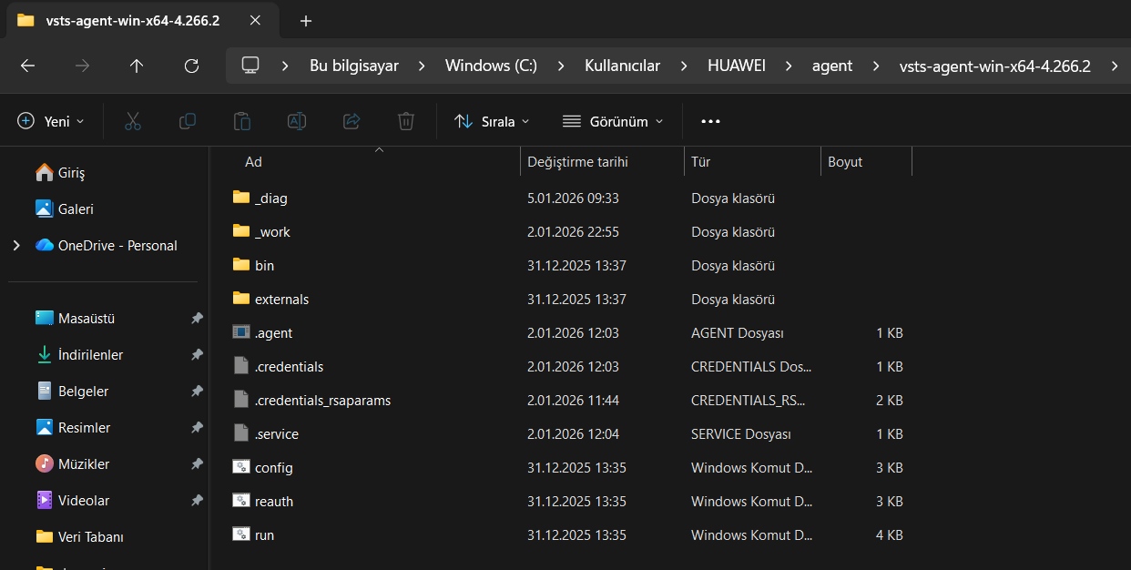
Terminal üzerinden agent dizinine girilir.
Config.cmd komudu çalıştırılır.
Azure DevOps server URL girilir
Kimlik doğrulama yöntemi seçilir
Agent Pool adı belirtilir
Agent adı tanımlanır
Agent servis olarak çalıştırılır ve kurulum tamamlanır.
Azure DevOps Agent Pools ekranından agent’ın Online durumda olduğu doğrulanır.

Slide 10
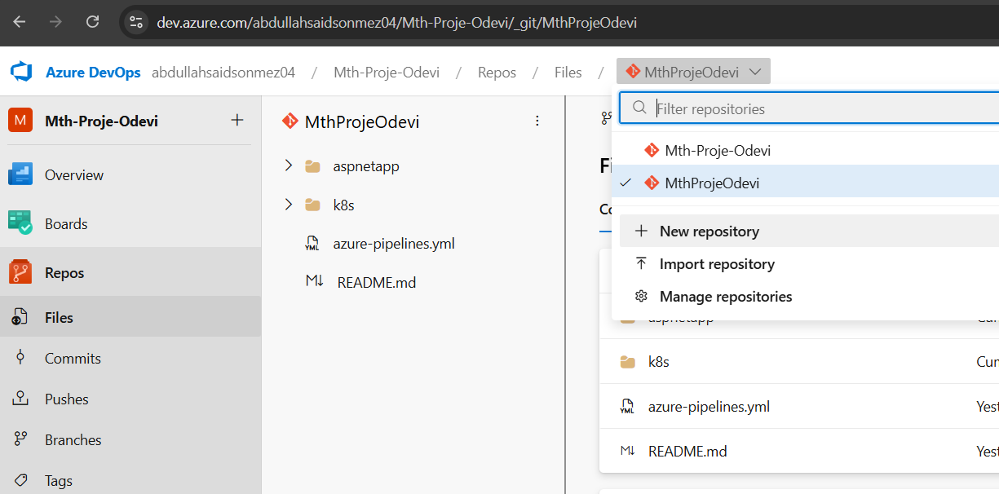
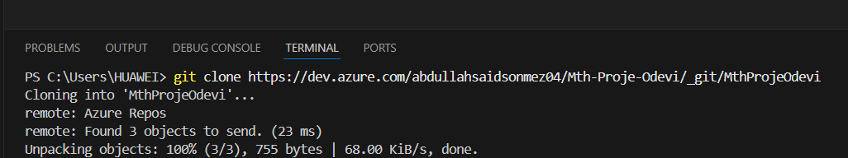
6)VsCode ile AzureRepo Bağlantısı
İlk olarak projemizde bir repo oluşturuyoruz.
Git clone ve repo linki ile localde bir klasör oluşturarak mevcut kodları ve değişiklilkeri kaydederiz

Slide 11
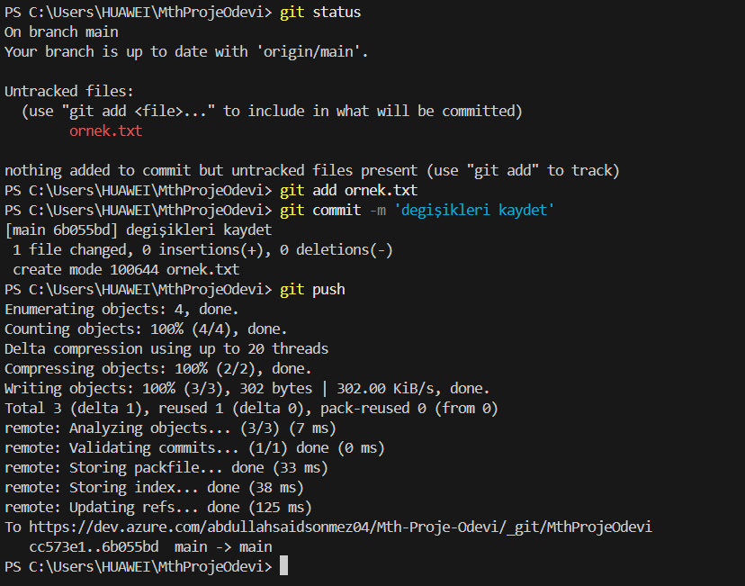
Localdeki değişiklikleri Azure repoya yollamak için : git status ile localdeki ve repodaki farka bakarız gitt add <Değişiklik ve ekleme yaptığımız dosya adları>,değişiklikleri GİT’e ekler git commit –m ‘ kaydedildi ’, değişiklikleri bir paket yapar. git push, Azure repoya yollar Komudlarını takip ederek repoya yollarız.
Örnek bir çalışma

Slide 12
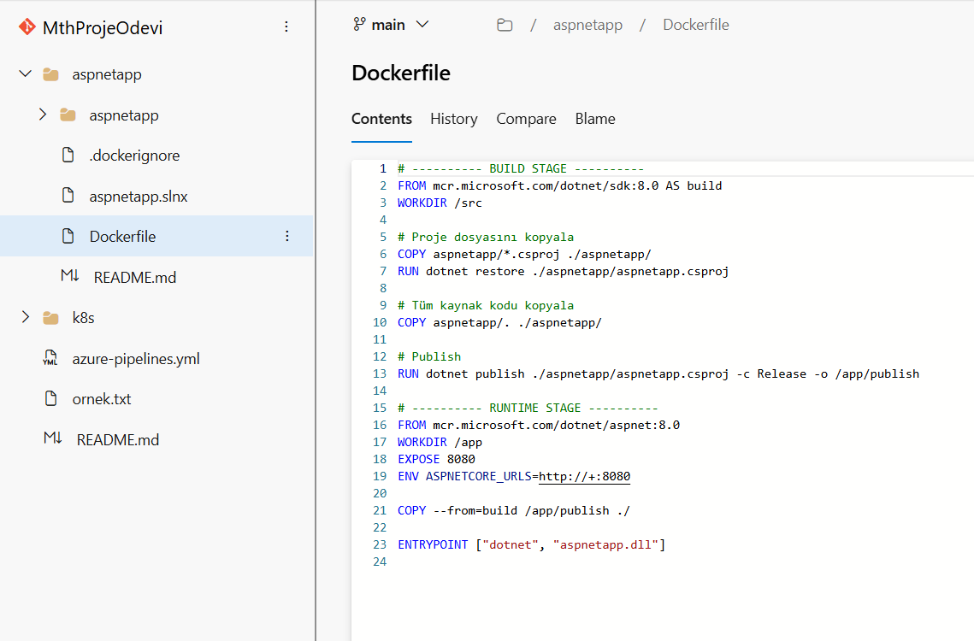
7)Uygulama için DockerFile yazılması
Dockerfile, uygulamam için bir Docker imajının nasıl oluşturulacağını adım adım tanımladığım dosyadır. Bu dosya sayesinde hangi taban imajın kullanılacağı, uygulamanın nasıl build edileceği ve nasıl çalıştırılacağı belirlenir. Projemde Dockerfile kullanarak her build işleminde aynı ve standart bir imaj ürettim. Böylece uygulamanın CI/CD sürecinde otomatik ve hatasız şekilde container haline gelmesini sağladım.

Slide 13
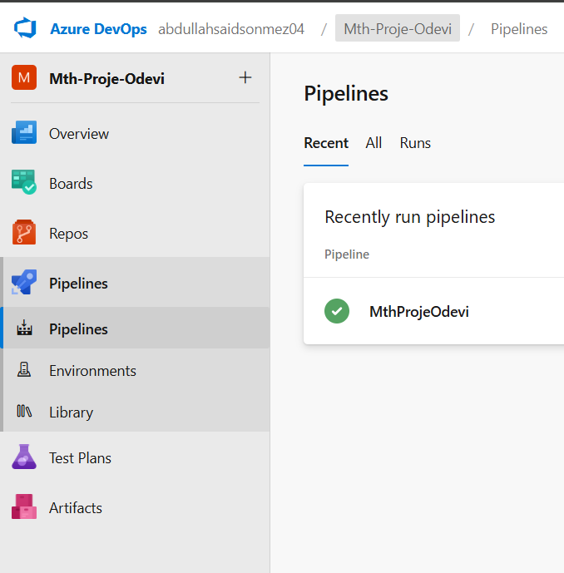
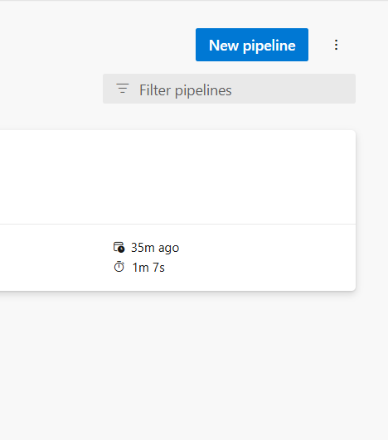
8)Pipline.yml ve Pipline Oluşturma
Pipeline, projede yapılan kod değişikliklerinden sonra build, Docker image oluşturma ve deployment işlemlerinin otomatik olarak çalışmasını sağlar. Bu sayede manuel işlem yapmadan uygulama baştan sona otomatik bir şekilde yayınlanır. Projemde pipeline kullanarak hataları erken aşamada yakaladım ve süreci daha kontrollü hale getirdim. Ayrıca tüm adımlar kayıt altına alındığı için yapılan işlemler izlenebilir oldu.
Azurede Pipline oluşturma adımları:
Azure DevOps projesi açılır ve sol menüden Pipelines bölümüne girilir.
New pipeline butonuna tıklanır.

Slide 14
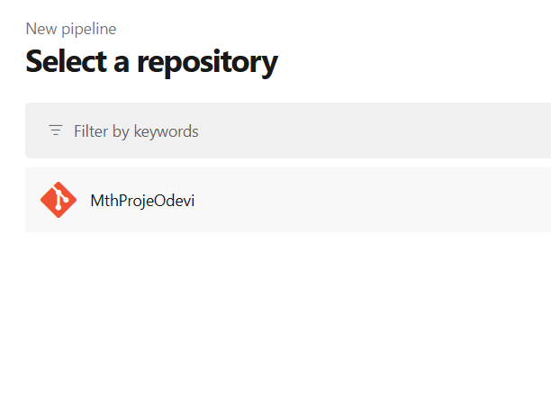
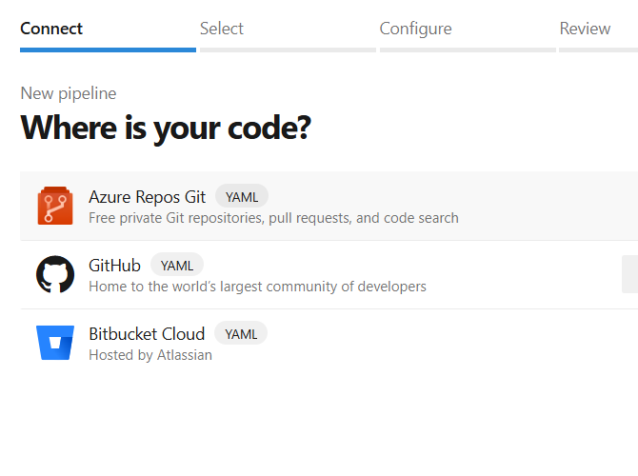
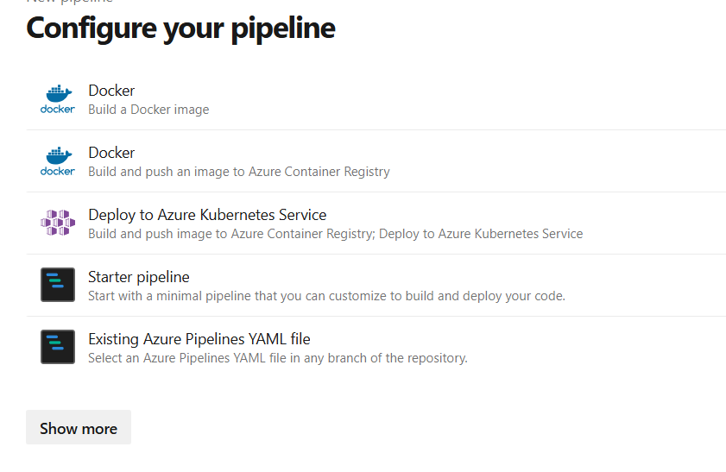
Açılan ekranda pipeline’ın bağlanacağı repository olarak MthProjeOdevi seçilir.
Where is your code? ekranında Azure Repos Git (YAML) seçilir.
Configure your pipeline adımında mevcut YAML dosyasını kullanmak için Existing Azure Pipelines YAML file seçilir.

Slide 15
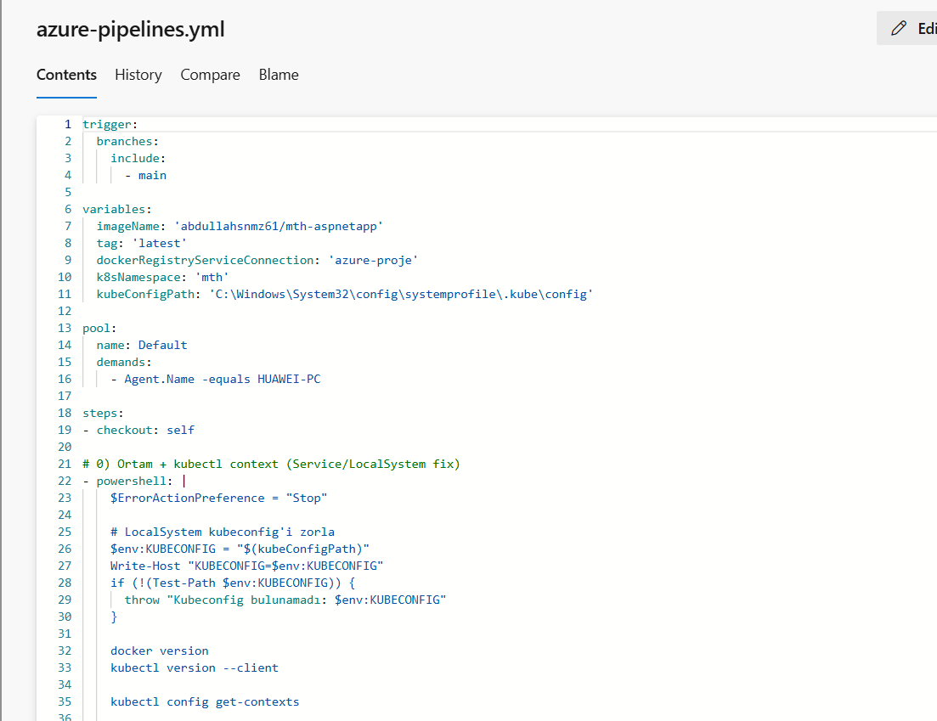
Bu projede CI/CD süreci azure-pipelines.yml dosyası üzerinden tanımlanmıştır. Pipeline, main branch üzerine yapılan değişikliklerde otomatik olarak tetiklenecek şekilde yapılandırılmıştır. YAML dosyasında Docker image adı, Docker Hub bağlantısı ve Kubernetes namespace gibi değerler değişkenler üzerinden yönetilmiştir. Ayrıca pipeline’ın yalnızca Self-Hosted Agent (HUAWEI-PC) üzerinde çalışması sağlanarak Docker ve Kubernetes işlemlerinin doğru ortamda yapılması garanti altına alınmıştır.

Slide 16
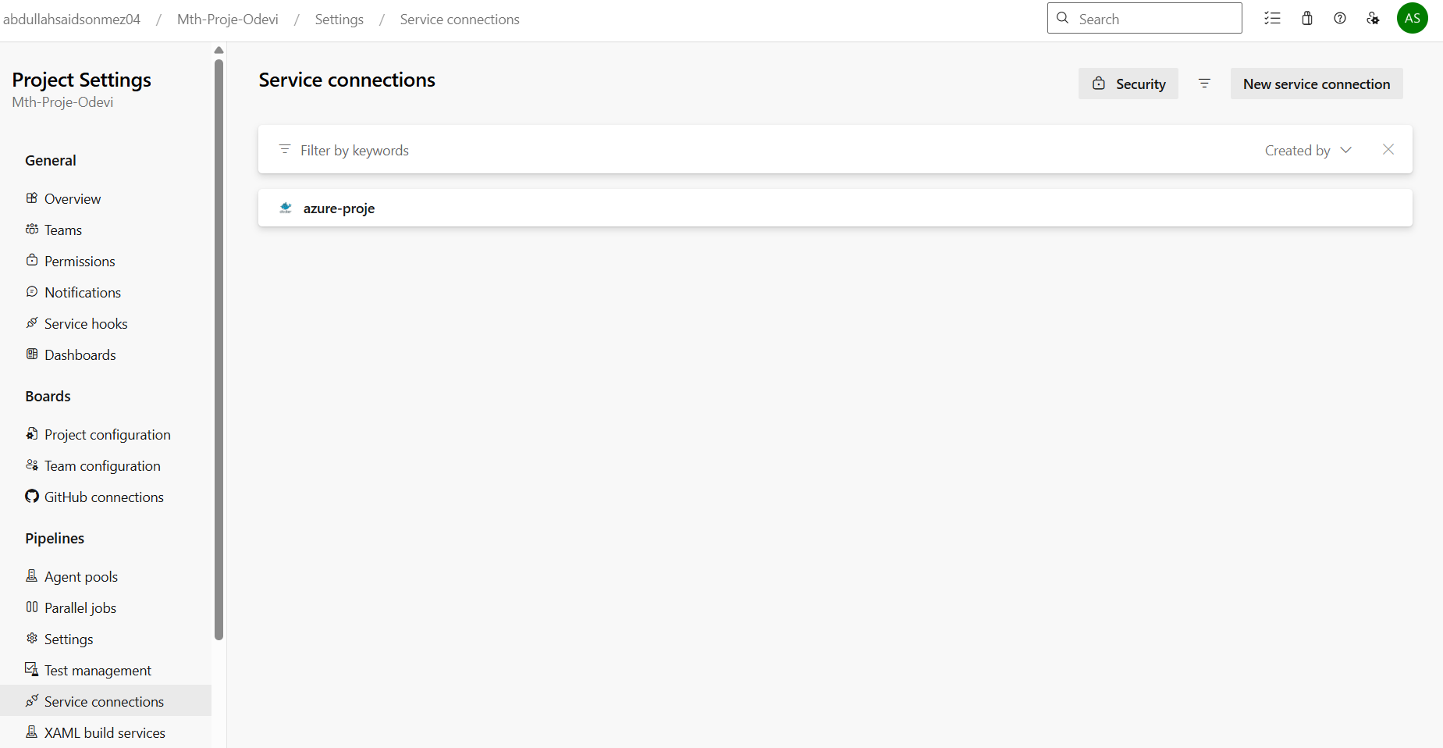
9)Oluşan Docker İmage,DockerHub yollama
DockerImage’ı oluşturmadan önce DockerHub’a bir giriş kaydı oluşturmamız lazım.Bu işlem Organization Setting kısmında Servis Connection’da gerçekleştirilir.
Docker image, pipeline sırasında Dockerfile kullanılarak oluşturulmuş ve merkezi bir registry olması nedeniyle Docker Hub’a gönderilmiştir. Bu sayede Kubernetes ortamı image’ı doğrudan Docker Hub üzerinden çekebilmiştir.

Slide 17
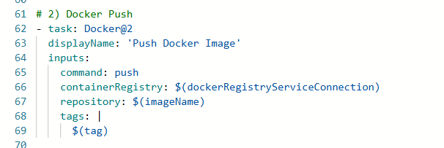
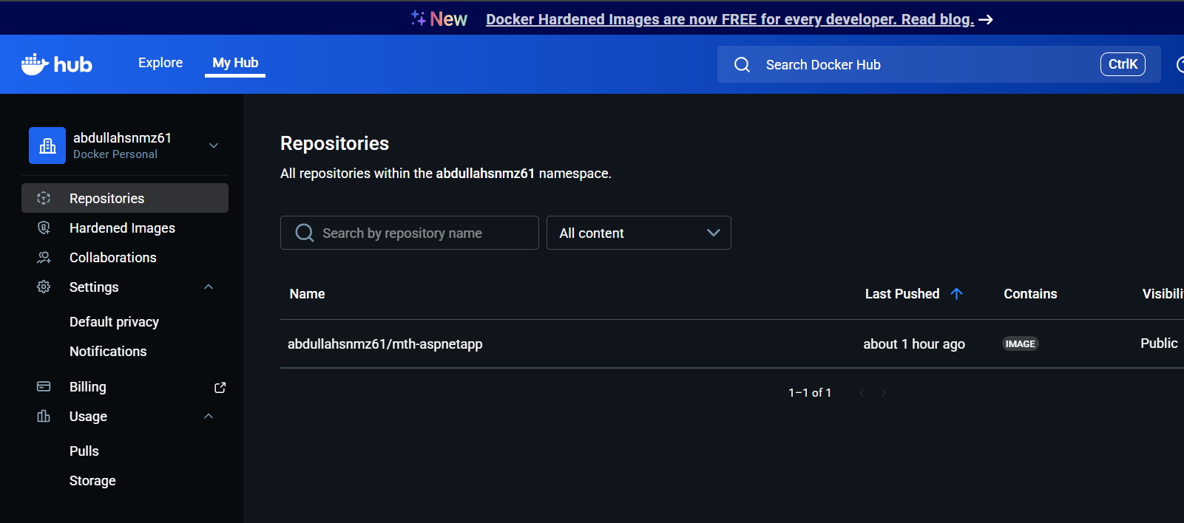
Pipline sayesinde oluşan DockerImage,pipline bulunan bu bölüm sayesinde Servis Connection oluşturduğumuz bilgilerle DockerHub’a yollanır.
Oluşan DockerImage,DockerFile’daki özelliklere göre container haline getirilir.

Slide 18
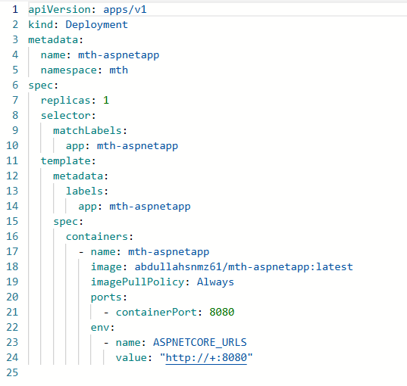
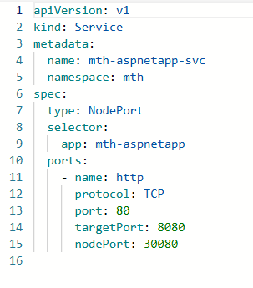
Deployment.yml ve Service.yml
Deployment YAML, uygulamanın Kubernetes üzerinde nasıl çalıştırılacağını tanımladığım yapılandırma dosyasıdır. Bu dosya ile Docker Hub’daki image kullanılarak pod’ların oluşturulması ve çalışır durumda tutulması sağlanır. Ayrıca uygulamanın kopya sayısı ve güncellenme davranışı bu dosya üzerinden yönetilir.
Service YAML, Kubernetes üzerinde çalışan pod’lara dışarıdan veya cluster içinden erişim sağlamak için kullanılır. Bu dosya sayesinde uygulama, pod IP’lerinden bağımsız olarak tek bir sabit adres üzerinden erişilebilir hale gelir. Projemde Service kullanarak uygulamayı tarayıcıdan erişilebilir duruma getirdim.

Slide 19
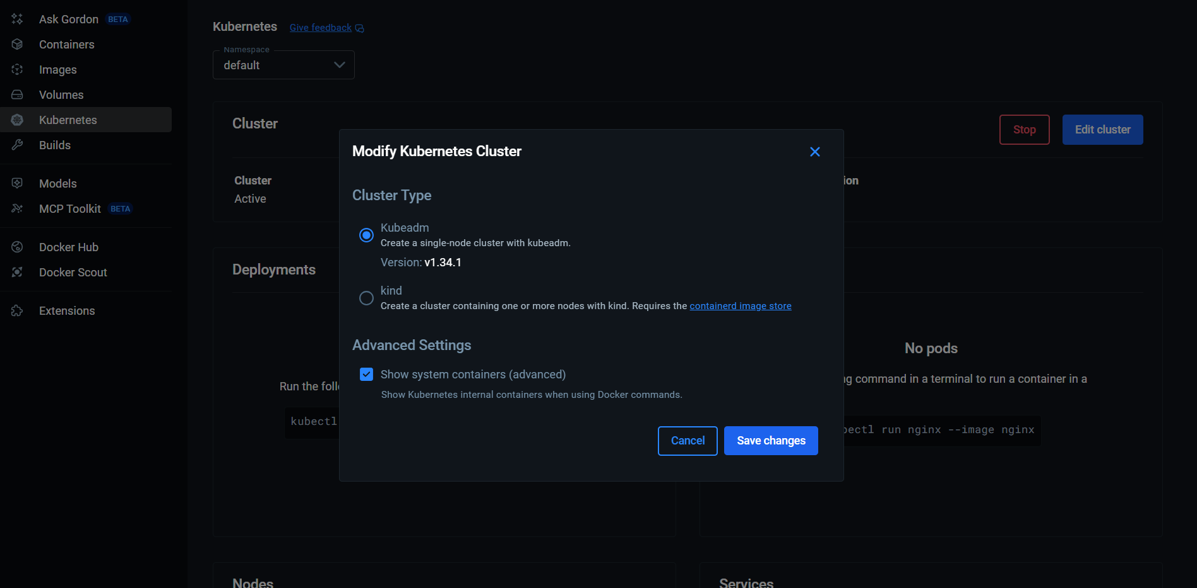
10)Kubernates Cluster Oluşturma Ve Servisi Ayağa Kaldırma
Docker Desktop açılır ve sol menüden Kubernetes sekmesine girilir. Bu bölüm, local Kubernetes cluster’ının yönetildiği alandır.
Kubernetes ekranında Edit cluster butonuna tıklanır. Bu adımda cluster tipi ve sürümü belirlenir.
Cluster Type olarak Kubeadm seçilir. Bu seçenek, tek node’lu ve local geliştirme ortamları için uygun bir Kubernetes cluster oluşturur.

Slide 20
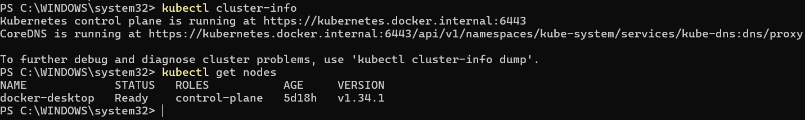
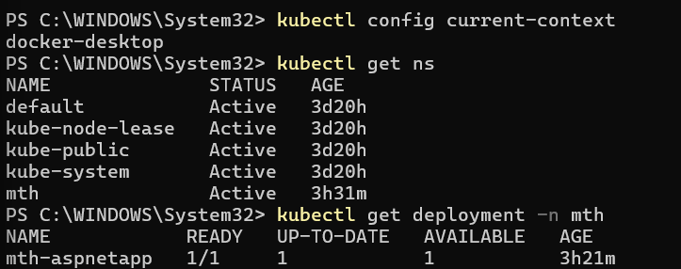
Kubernetes cluster bilgisinin aktif olduğu ve control plane’in çalıştığı görülmektedir. Ayrıca docker-desktop node’unun ready durumda olması, cluster’ın kullanıma hazır olduğunu göstermektedir.
aktif Kubernetes context’inin docker-desktop olduğu doğrulanmıştır. Ayrıca mth namespace’i altında mth-aspnetapp deployment’ının çalışır durumda olduğu görülmektedir.

Slide 21
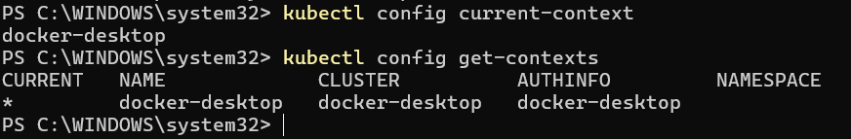
mevcut Kubernetes context’leri listelenmiş ve aktif context’in docker-desktop olduğu teyit edilmiştir. Bu sayede komutların doğru cluster üzerinde çalıştığı garanti altına alınmıştır.

Slide 22
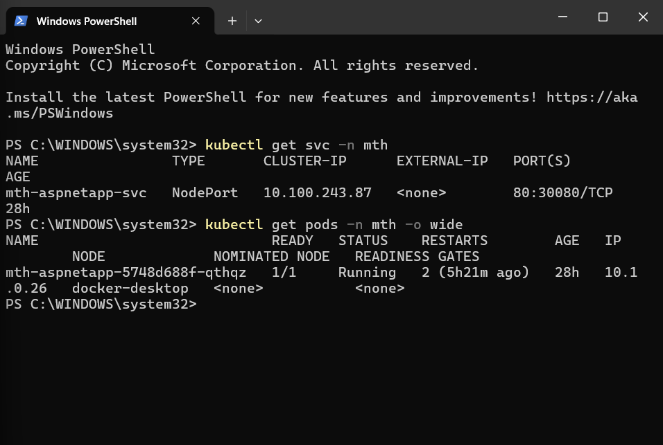
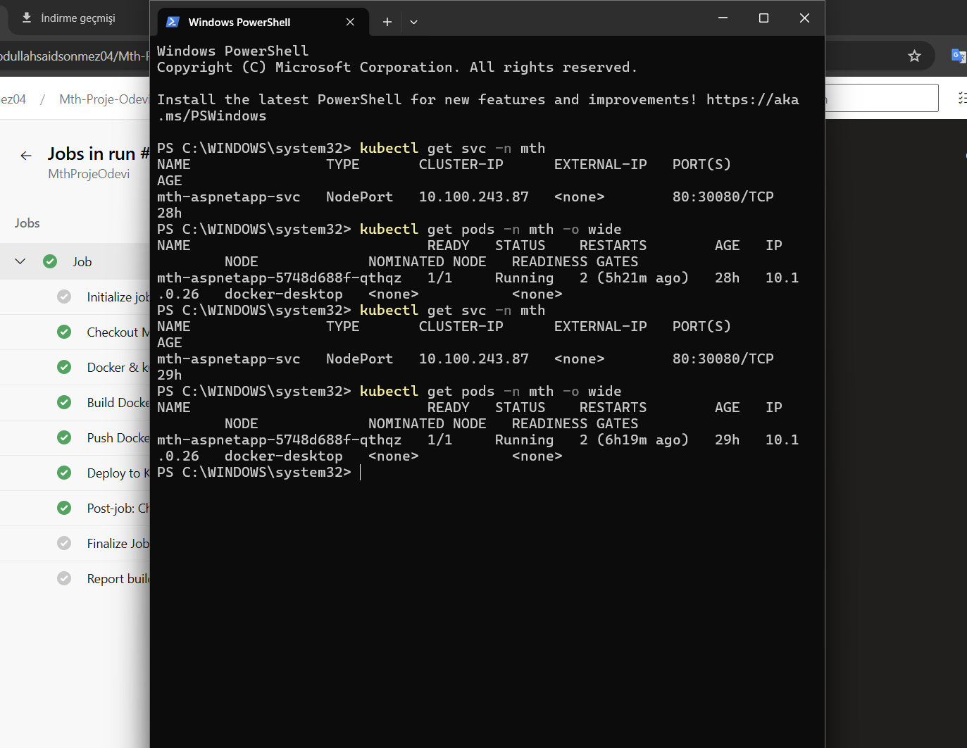
İSTENEN EKRAN GORUNTULERİ

Slide 23
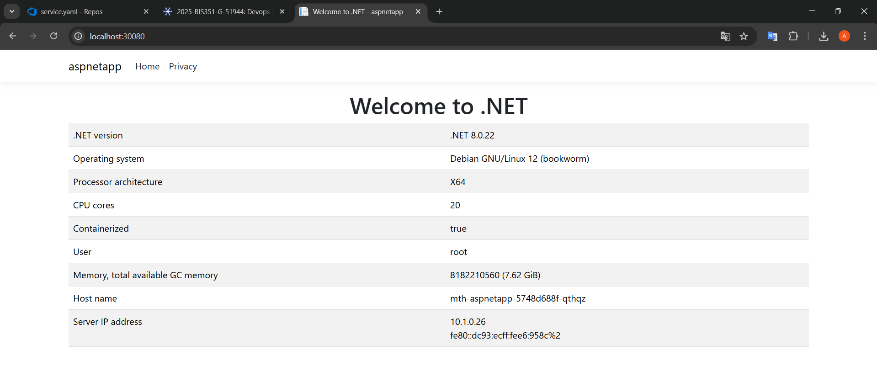
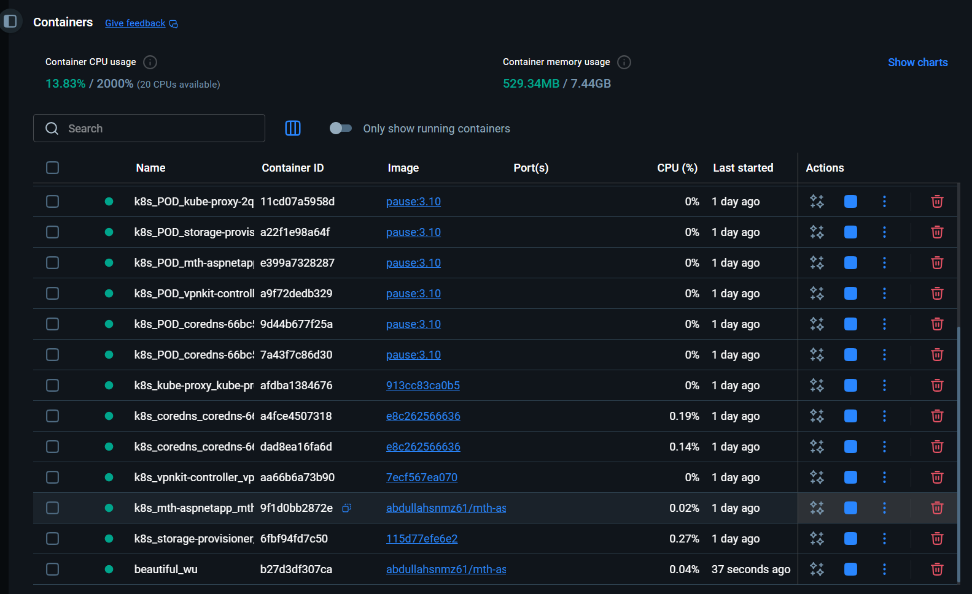
İSTENEN EKRAN GORUNTULERİ

Slide 24
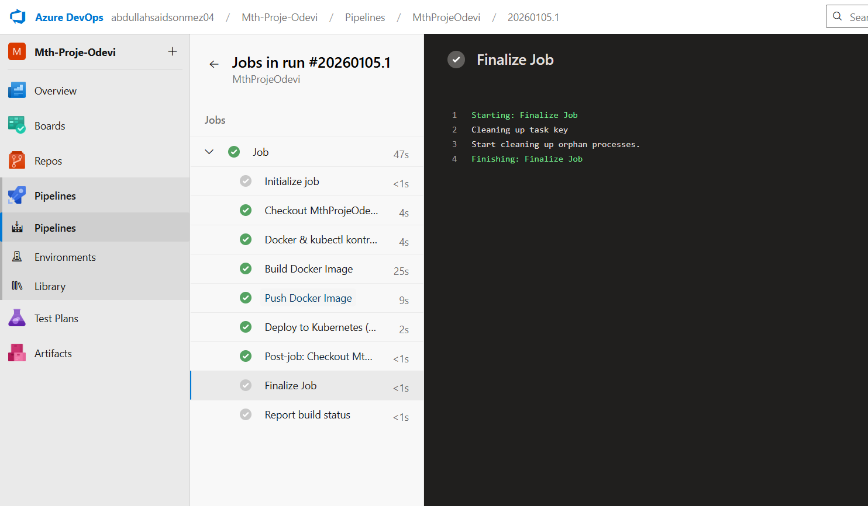
İSTENEN EKRAN GORUNTULERİ

Slide 25
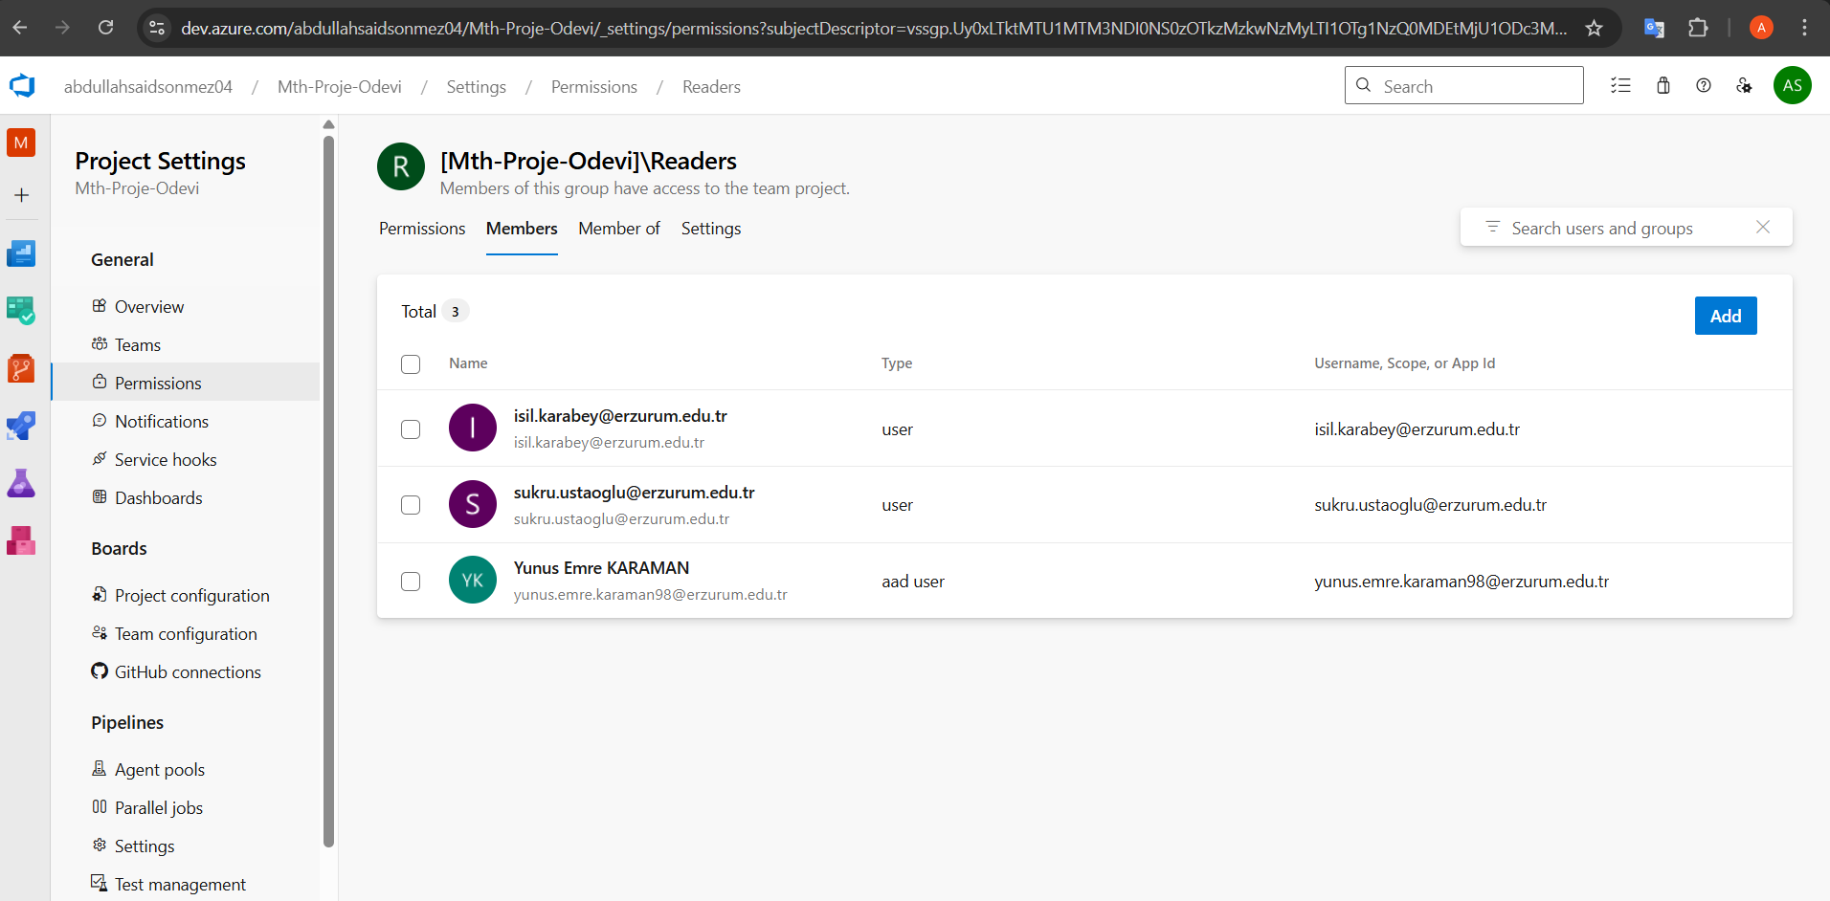
Azure repoya bakmak için gerekli izinleri verdim.
https://dev.azure.com/abdullahsaidsonmez04/Mth-Proje-Odevi/_git/MthProjeOdevi
İstenen diğer şartlar(ekran goruntulerı) dokümantasyonun içinde mevcuttur.

